Slide 1

Metasurface Enabled Broadband
All-Optical Edge Detection in Visible Frequencies
超表面实现可见光频段宽带全光边缘检测
Nature Communications | 2023
Ibrahim Tanriover · Sina Abedini Dereshgi · Koray Aydin
Department of Electrical & Computer Engineering, Northwestern University
Presenter：郑智瑄 Date：April 16, 2026
Background
Motivation
Principle
Design & Fab.
Experiments
Conclusion
Notes:
大家好。今天我为大家介绍一篇由美国西北大学电气与计算机工程系发表在 Nature Communications 2023 年的论文，题目是"Metasurface Enabled Broadband All-Optical Edge Detection in Visible Frequencies"意即"超表面实现可见光频段宽带全光边缘检测"。
用一句话概括而言，这篇论文做的事情是：“研发了一块特殊的纳米薄片，即 Metasurface 超表面，实现了Edge Detection 边缘检测 。而本篇文章的优势就在于其频带宽，且在普通白光下就能工作，即Broadband，All-Optical“
0:45

Slide 2
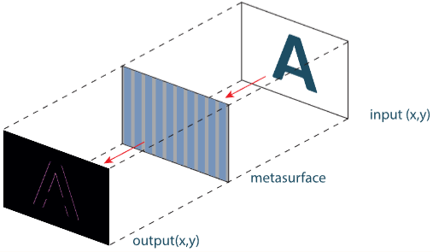
Background
›
Edge detection: fundamental operation in computer vision(计算机视觉), medical imaging (医学影像) & autonomous driving (自动驾驶)
–
›
Traditional digital methods (Sobel, Laplacian, CNNs) face inherent bottlenecks
–
Speed bounded by processor clock; high power consumption; A/D conversion latency
›
All-optical computing (全光学计算) : computation performed directly by light
–
Speed of light, near-zero power — no digital conversion required
Concept (Cordaro 2019): a single metasurface maps input image directly to edge-detected output — all-optical, no digital processing
Background
Motivation
Principle
Design & Fab.
Experiments
Conclusion
Notes:
首先，让我们回答两个问题：什么是边缘检测？为什么要用光学来实现边缘检测？
边缘，也就是图像中亮度或颜色发生剧烈变化的区域，像 PPT 右侧概念图所示，从input到output就实现了一个边缘检测，而这样的边缘检测是计算机视觉、医学影像、自动驾驶等众多现代技术的基石。
传统的边缘检测方法依赖数字信号处理，比如经典的卷积神经网络。这些方法速度受处理器时钟频率限制，消耗大量电能，同时会存在数模转换中的延时。随着实时处理和低功耗需求的不断增加，这些限制愈加突出。
全光学计算提供了一条截然不同的路径：用光本身完成运算，无需 A/D 转换，几乎零功耗完成边缘提取——还是像 PPT 右侧概念图所示，核心思路非常直观：输入一张包含字母"A"的图像，让光线穿过一块超表面，输出侧就直接呈现出字母"A"的轮廓线，背景消失，只剩边缘，整个过程不需要任何电路运算。
好，谈了这么多，所以应该如何实现边缘检测？其实很好理解，边缘检测的数学本质就是对图像做空间微分，边缘对应着图像亮度的剧烈变化，而亮度的变化率正是导数。因此，对图像实施空间微分就能自动提取轮廓，实现边缘检测，而这就引出了全光学计算发展的两条主流路径
2:45（2:00）

Slide 3
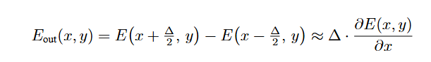
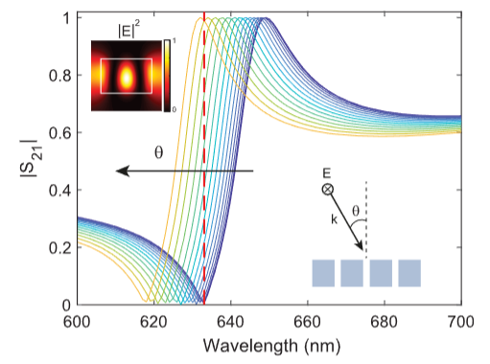
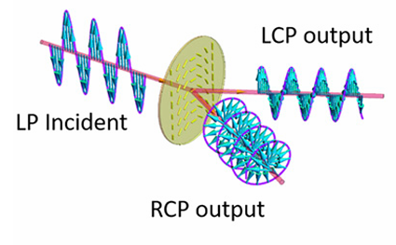
Motivation: Prior Approaches & Their Limitations
① Zhou et al., PNAS 2019 — PB-phase 4f method
② Cordaro et al., Nano Lett. 2019 — Resonant metasurface method
›
PB-phase metasurface deflects LCP and RCP in opposite directions (lateral shift Δ)
›
Silicon nanobeam Fano resonance: guided-mode resonance wavelength shifts with angle
›
Requires coherent laser （相干激光）+ polarizer （偏振器）; anisotropic （各向异性） (x-direction only)
›
No 4f lenses needed — but bandwidth limited to ∼few nm（带宽限制） (resonance line-width)
LP light → LCP & RCP separated laterally → interference → ∂E/∂x [Zhou 2019]
Fano resonance spectra vs. angle;
at fixed λ (red dashed), [Cordaro 2019]
Background
Motivation
Principle
Design & Fab.
Experiments
Conclusion
Notes:
第一种是基于4f光学系统的（关于4f光学系统我会在下一页PPT详细讲解），第二种是基于超表面的共振方案，我查找到了两篇2019年的论文，分别以这两篇论文为例：
如左图所示，Zhou 等人在4f系统的基础上，利用一个PB相位超表面，将待测的线偏振入射光分解为向相反方向偏折的左旋（LCP）和右旋（RCP）圆偏振分量。这两个分量经后置偏振分析器重新干涉相减，输出场就可以像公式这样，实现了沿x方向的一阶空间微分。然而，这种方案需要相干激光和特定偏振态；且方向性强，对y方向的边缘不敏感。
如右图所示，Cordaro 等人利用硅纳米梁阵列的 Fano共振，如右图是透射率与波长的关系，随入射角增大，共振峰向短波方向移动（蓝移）。在固定工作波长也就是红色虚线处，法向入射时，也就是紫线，恰在共振极小，透射率小；斜入射时，也就是黄线，偏离共振，透射率较大，也就实现了空间微分，然而，如图，工作波长被共振线宽锁定，带宽仅数纳米
而本文将 4f 系统与非共振铝纳米环超表面相结合，对应着相干激光，偏振态，各向异性与工作波长短实现了白光兼容、偏振无关、各向同性与宽带四大突破。接下来我将从4f系统与超表面两个方面讲述其实现原理
4：45（2:00）
（PB相位：旋转纳米单元的取向来控制相位，根据推导，旋转纳米单元角度θ就会产生2θ的相位，还有共振相位，如右图，由于透射率变化，相位也会产生极大变化，传输相位，这个好理解，就是我们上课所讲的，光在介质中传播，光程的积累会产生相位差）

Slide 4
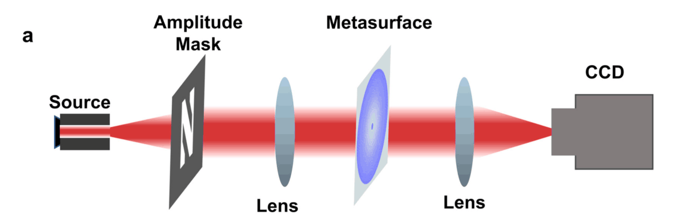
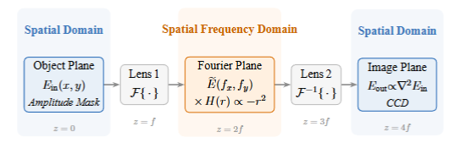
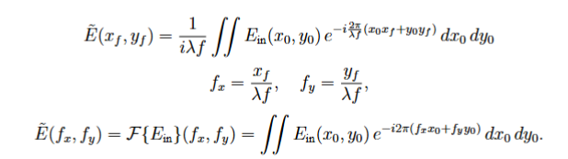
Working Principle : 4f System & Spatial Filter
›
4f system: two lenses (focal length f); metasurface at the Fourier plane
–
Low spatial freq. (smooth BG) near optical axis; high freq. (edges) far from axis
›
Target transfer function: t(r) ~ -r²
–
Equivalent to the Laplacian: I_out ∝ |∇²I_in|
–
Background suppressed; sharp edges enhanced
f
f
f
f
Fig. 4 | (a) 4f optical system setup with amplitude mask and metasurface at Fourier plane,
[Tanriover 2023]
Background
Motivation
Principle
Design & Fab.
Experiments
Conclusion
Notes:
这篇工作的核心是 4f 系统。如右图上所示，4f 系统由两个焦距均为 f 的透镜组成，物面（在此图中为振幅掩模）在第一个透镜前方 f 处，超表面置于两透镜正中的傅里叶平面，像面（在此图中为CCD）位于第二个透镜后方 f 处。
由左下图的公式可以推出，透镜执行的数学运算正是二维傅里叶变换，所以如右图下所示，图像经过第一个透镜时由空间变为空间频率，而在经过第二个透镜时由空间频率变回空间，类似于我们学的时域到频域，再从频域到时域的转换，而为了实现空间上的二阶微分，需要让超表面在傅里叶平面的传递函数为 t(r) ~ -r²(这个负号仅是数学上与拉普拉斯算子对齐所必需的 π 相位)
详细的来讲，由于光衍射的原理，光在经过图像变化剧烈的地方会产生偏折，如果一束平行光直射进一幅均匀图像，因为没有任何偏转，它经过透镜后会精确地汇聚在焦点——也就是傅里叶平面上的原点（光轴中心）。所以这种直射光，对应傅里叶平面上的原点，零空间频率，也就是画面中完全均匀、没有任何变化的背景成分。反过来，对于图像里那些“突然变亮”或“突然变暗”的边缘，光经过时会产生较大偏折，故在经过透镜后不会落在傅里叶平面的原点，而是会被偏折到傅里叶平面上远离光轴的位置，这些光对应的正是高空间频率成分，也就是画面中的边缘部分。因此，只要实现这个二次函数，也就是在傅里叶平面上挡住中心（低频）、放行边缘（高频），图像里的轮廓就自然被提取出来了。
6：45（2：00）

Slide 5
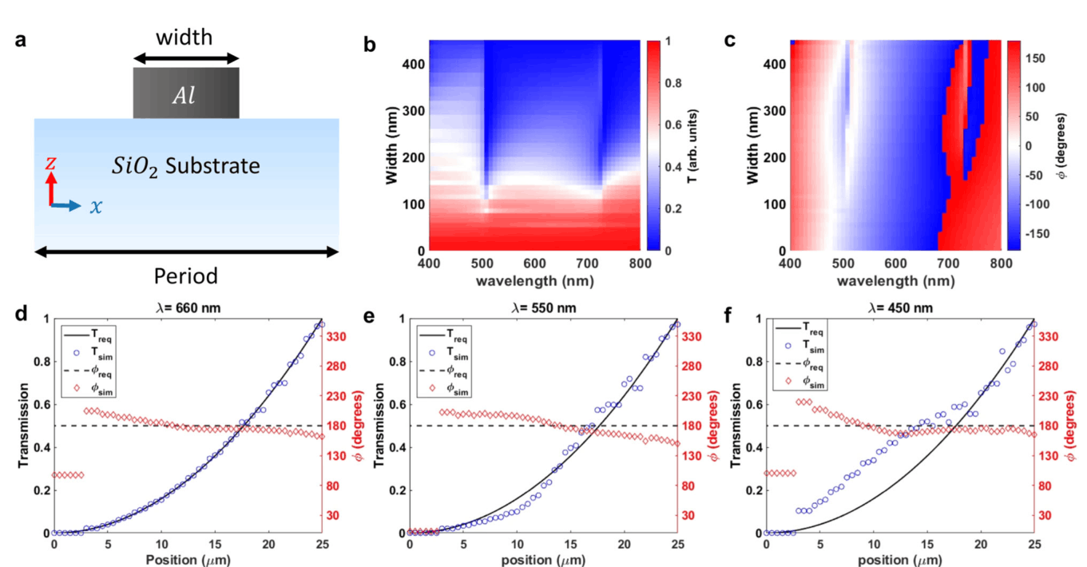
Device Design (1/3): 1D Strip Array
›
Step 1 — 1D unit cell design: Al strips on SiO₂
–
Strip width 0–500 nm (fixed period); FDTD sweeps 450 / 550 / 660 nm
–
Builds a unit-cell library: pick widths that satisfy t(x) ~ –x²
Fig. 1 | 1D unit-cell schematic & FDTD amplitude/phase at 450/550/660 nm, [Tanriover 2023]
Background
Motivation
Principle
Design & Fab.
Experiments
Conclusion
Notes:
那这个超表面是如何构建的呢？大致可以分成三步，第一步，在一维上进行仿真，条宽在 0 nm 到 500 nm 之间渐变，周期固定。如右图a，论文通过沉积在 SiO₂ 衬底上的铝条构建超表面，作者通过商业仿真软件FDTD对不同宽度铝条的传输幅度和相位进行扫描，筛选出在 450 nm、550 nm、660 nm 三个代表性波长均满足目标传递函数的单元集合，建立“单元库”，如右图b，c。之后，作者从这个库中选取合适的单元，通过空间排布，来最好地逼近二阶空间微分的目标透射率响应公式。
如右图d,e,f,黑色实线/虚线分别是透射率，相位的理想曲线，蓝色原点与红色圆点为仿真结果，这曲线就是我们之前所说的负二次函数曲线，其中的负在这里就表现为180度相位，二次函数就是透射率，最终，仿真曲线与理想曲线吻合较好
8：15（1:30）

Slide 6
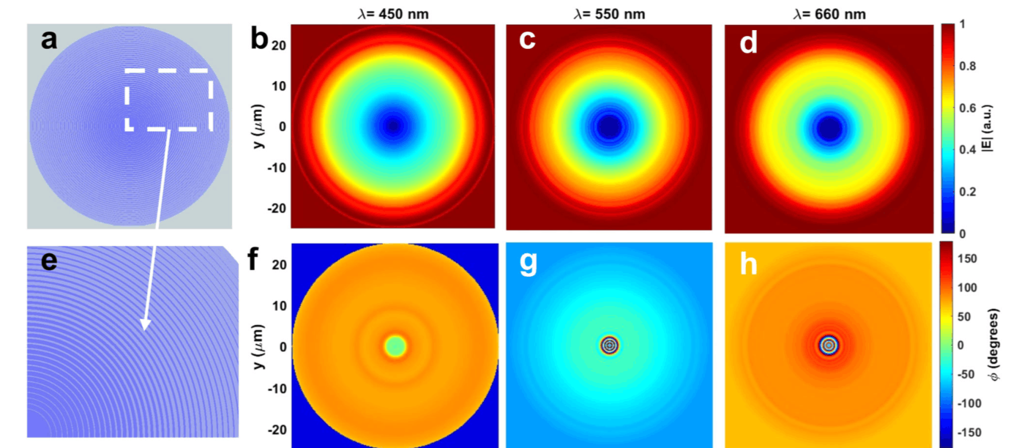
Device Design (2/3): From 1D Strip Array to 3D Concentric Rings
›
Step 2 — Coordinate transform: x → r = √(x²+y²)
–
1D strip array (varying width along x) mapped to 3D concentric Al rings
–
Ring width decreases radially — achieves target amplitude profile, cylindrically symmetric
›
Result: isotropic（各向同性）, polarization-independent （偏振无关）device (diameter 2 mm)
–
Identical transfer function for any polarization direction
Fig. 2 | 3D device layout, FDTD amplitude/phase maps at 450/550/660 nm, [Tanriover 2023]
Background
Motivation
Principle
Design & Fab.
Experiments
Conclusion
Notes:
第二步，在之前的一维单元库基础上，本论文通过坐标变换x → r = √(x²+y²)，将一维铝条阵列映射为器件直径为2 mm的三维同心铝环结构，如右图a,e。这一变换使器件具有圆柱对称性，天然实现各向同性与偏振无关。
右图(b)至(h)为该完整三维器件在 FDTD 环境下的全波仿真光场图 。在 450、550 与 660 nm 三个入射波长下，器件的出射场振幅与相位分布均展现出了完美的圆柱对称性。验证了如前所说的各向同性与偏振无关。
9：15（1：00）

Slide 7
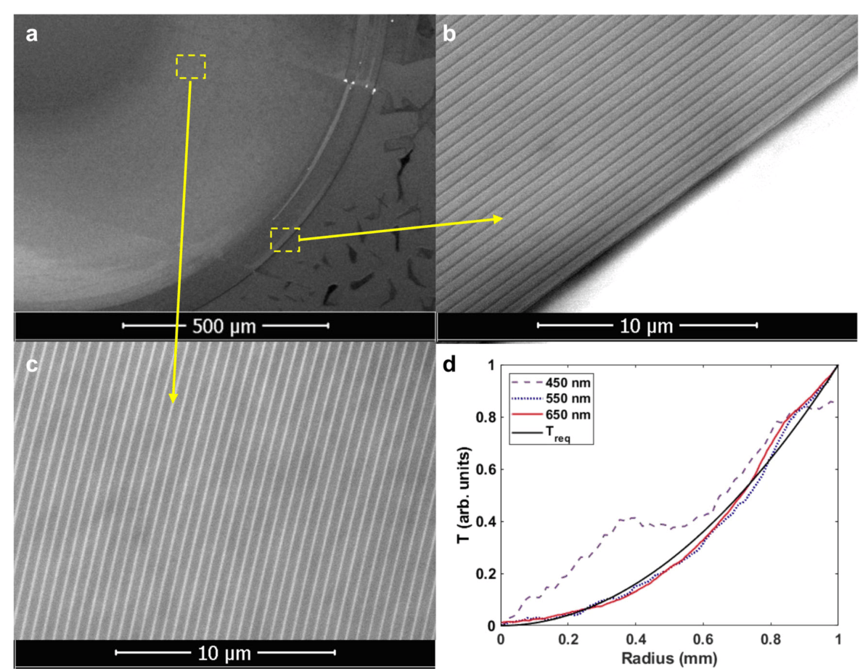
Device Design (3/3): Fabrication & Optical Characterization
›
Sample Fabrication
–
E-beam lithography (EBL) and Al lift-off on SiO₂ substrate
–
Spin-coat electron beam resist, write the pattern via electron beam lithography, and develop
–
Deposit an aluminum film over the sample, then perform lift-off to leave the ring pattern
›
SEM (Fig. 3a–c): Uniform concentric Al rings; width decreases from center outward
›
Transmission profile (Fig. 3d):
–
550 nm & 660 nm: measured T closely matches simulated target T_req
–
450 nm: peripheral T slightly elevated, but edge detection remains functional
Fig. 3 | SEM images (a–c) and radial transmission profile (d) at 450/550/660 nm compared with target response T_req, [Tanriover 2023]
Background
Motivation
Principle
Design & Fab.
Experiments
Conclusion
Notes:
第三步，在理论与数值验证完毕后，研究人员通过电子束光刻（EBL）与金属剥离（Lift-off）工艺完成了超表面的物理制备，简单来说，我们先涂布电子束光刻胶，然后用电子束写入图案并显影，并在整个样品表面蒸镀铝薄膜，最后用丙酮超声溶解掉剩余光刻胶，其上的铝随之脱落，就留下直接附着在衬底上的铝环图案。
右上方的图(a) 为制备器件的扫描电子显微镜（SEM）形貌表征 。高倍图(b)与(c)表明了加工出的同心铝环结构具有优异的均一性。
图(d) 展现了显微光谱系统实测的径向空间透射率曲线 。实验数据有力地证明，在 550 nm（蓝线）与 660 nm（红线）波长下，器件的实际透射率分布与理想的二阶微分目标曲线高度重合 。尽管在 450 nm 的短波段（紫虚线），由于加工精度的极限，器件外围透射率发生了小幅偏离与隆起，但其曲线整体依然保持了滤除低空间频率、放行高空间频率的单调特性 。因此，器件在该波段依然能够作为高通空间滤波器，实现有效的边缘检测 。
10：45（1:30）

Slide 8
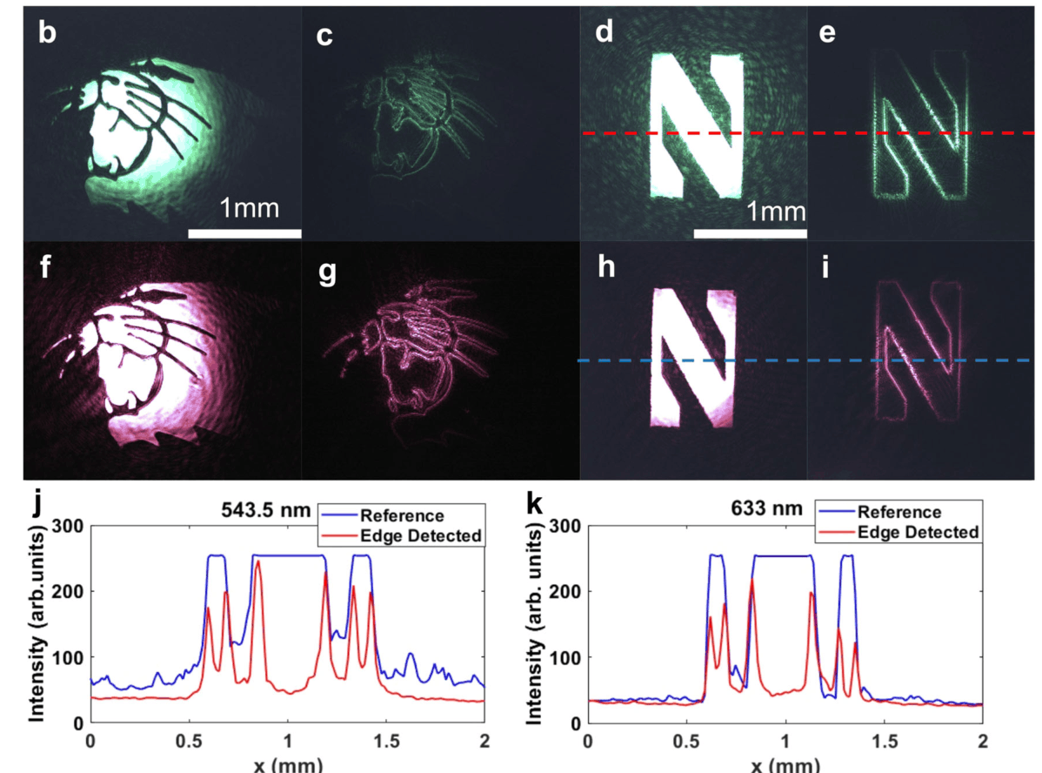
Experiments (1/2): HeNe Laser Results
›
HeNe Laser(氦氖激光器)
›
With metasurface inserted:
–
The 543.5 nm green light source is randomly polarized
–
the 633 nm red light source is linearly polarized
–
543.5 nm (green) & 633 nm (red): both wavelengths yield high-quality edge detection
›
Horizontal cross-sections (Fig. 4j, k):
–
Flat-top intensity profile → two sharp peaks at edge positions
–
Accurate edge localization confirmed at both wavelengths
Fig. 4b–k | Reference & edge-detected images at 543.5 nm and 633 nm; horizontal cross-sections, [Tanriover 2023]
Background
Motivation
Principle
Design & Fab.
Experiments
Conclusion
Notes:
最后，本论文通过两个实验完成了实验验证，在第一个实验中，论文在标准的 4f 光学系统中，使用了两台分立的氦氖激光器进行了相干光照明测试。其中，543.5 nm 绿光光源是随机偏振的 ，而 633 nm 的红光光源则是线偏振的，如图b~i，有趣的是，左边的这个猫科动物头像采用的是西北大学体育代表队“西北野猫队”的logo，而右边的则是西北大学即Northwestern University的官方logo首字母“N”；我们可以看到，在两种完全不同偏振态的激励下，器件均实现了良好的边缘检测，这从实验层面上严密地印证了该圆柱对称器件的极化无偏特性。
其中，图 4j, k是沿着图d，e，h，i取的水平截面强度曲线，原本参考图像即蓝线的斜率较大处，在边缘检测后均以尖峰的形式显现了，说明良好的实现了空间微分的效果。
11：45（1：00）

Slide 9
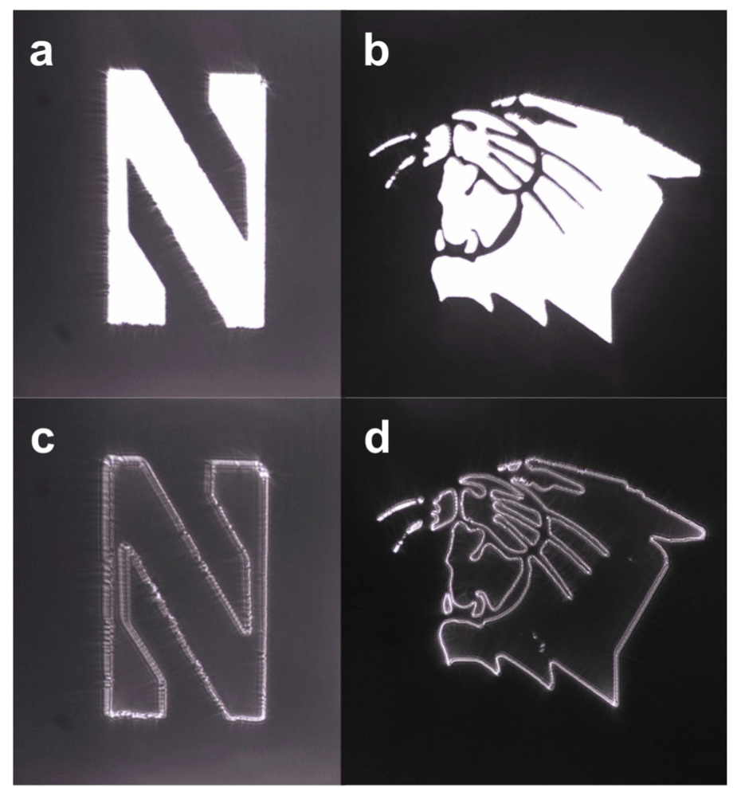
Experiments (2/2): Broadband White-Light & Efficiency
White-light experiment
›
Source: Xe arc lamp(氙弧灯)
–
Incoherent, unpolarized, broadband — real-world conditions
›
Coherence diameter ~ 8λ (far below coherent laser)
›
Clear edge detection achieved with white light
Efficiency Metrics
Image contrast — reference
95 %
Image contrast — edge detected
45 %
Peak efficiency (η_peak)
48 %
Average efficiency (η_avg)
37 %
Fig. 5 | Xe arc-lamp (broadband, incoherent, unpolarized): reference (a, b) and edge-detected (c, d) for 'N' letter and Wildcats logo, [Tanriover 2023]
Prior-art peak efficiency
< 1 %
Background
Motivation
Principle
Design & Fab.
Experiments
Conclusion
Notes:
在第二个实验中，为了进一步验证器件在严苛的真实物理场景下的鲁棒性，作者移除了相干激光光源，将其替换为普通的氙弧灯，该光源产生的是覆盖整个可见光频段的宽谱、非相干且非偏振的连续白光，其相干直径仅约为8lambda，相干直径：光能明显发生干涉现象的最大直径，通俗地讲，只有在这个“直径”范围内的光，可以看作是“步调一致”的，而该光仅在8lambda内步调一致，证明了其非相干特性，如图左侧图白光照明测试结果。在如此低相干性的复杂宽带照明条件下，超表面依然清晰地提取出了目标图像的高频轮廓信息。这充分证明了该器件在非相干光场中的强大空间滤波能力。
作者在进行了测算后，得到右下图的数据，参考图像的对比度为 95%，而边缘提取后的图像对比度仍有45% ，说明高亮边缘与暗背景之间仍有良好的可辨识度。同时，在传输效率，也就是经过器件处理后输出的有效光信号”与“输入器件的总光信号”之间的相对强度比例这个指标上，本项工作峰值效率高达 48% ，平均效率也达到了 37% 。相比于传统窄带共振超表面方案通常低于 1% 的效率 ，该设计在透射效率上实现了数量级的跨越。
13：15（1：30）

Slide 10
Discussion & Conclusion
Performance Metric
Typical Prior Art
This Work
Operating bandwidth
Single or few nm
450–660 nm + near-IR
Polarization dependence
Present
None (isotropic)
Coherence requirement
Coherent laser
None — white light OK
Peak efficiency η_peak
< 1 %
48 %
Average efficiency η_avg
N/A
37 %
4f system × Non-resonant Al-ring metasurface = All-optical visible-light edge detection
Limitations & Future Directions
›
Fabrication: EBL min. feature size limits 450 nm performance; advanced nanofabrication (NIL) to address
›
Integration: combine with on-chip photonic circuits for compact, low-power edge-detection hardware
›
Motivation
Principle
Design & Fab.
Experiments
Background
Conclusion
Notes:
最后，我将对本篇论文的工作进行系统性的总结。
该研究从底层光学原理出发，巧妙地将4f光学系统与非共振超表面相结合。彻底打破了原有全光计算技术带宽极窄、依赖特定偏振态以及必须依附于相干激光的三大物理瓶颈，首次在实验上实现了覆盖 450 nm 至 660 nm，甚至延伸至近红外波段的宽带全光边缘检测 。
当然，现阶段的工作仍存在一定的局限性。例如，受限于电子束光刻（EBL）的最小特征尺寸，器件在 450 nm 短波长下的表现仍有提升空间 。未来若引入更为先进的纳米压印（NIL）等大规模制备工艺，或采用多层结构设计，其平均效率与短波长响应有望得到进一步优化。此外，将其与片上光子集成电路相融合，也具有广阔的研究前景。
总而言之，这项研究为未来低功耗、超高速的机器视觉、医学成像及自动驾驶底层硬件，提供了一种可行的革命性方案。
14：15（1:00）

Slide 11
Thank you for Listening!
Questions & Discussion Welcome
Background
Motivation
Principle
Design & Fab.
Experiments
Conclusion
Notes:
我的汇报完毕，欢迎老师批评指正，谢谢。”
Q1：用一句话阐明此篇论文的创新点
A1：首次将4f光学系统与非共振振幅响应相结合。打破了原有全光计算技术带宽极窄、依赖特定偏振态以及必须依附于相干激光的三大物理瓶颈，实现了全光边缘检测
Q2：什么是PB相位
A2：PB相位：旋转纳米单元的取向来控制相位，根据推导，旋转纳米单元角度θ就会产生2θ的相位，还有共振相位，如右图，由于透射率变化，相位也会产生极大变化，传输相位，这个好理解，就是我们上课所讲的，光在介质中传播，光程的积累会产生相位差

